Slide 1
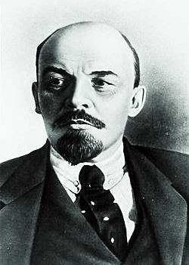
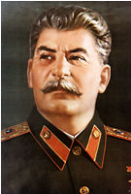
第 11 课
苏联的社会主义建设

Slide 2
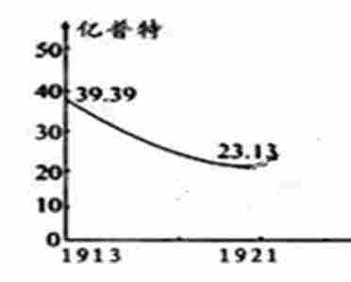
1917—1920年苏俄粮食征购量
经济危机
1913—1921年苏俄粮食产量
农产品和原料短缺，导致多数工厂停产，1920年的工业产值只有战前的13%，煤和钢铁产量只有1917年的28%和4%。工人大量失业，开始罢工游行。
1920年，苏俄农民中流传这样的说法：“土地属于我们，面包却属于你们；水属于我们，鱼却属于你们；森林属于我们，木材却属于你们。”
农民不堪忍受越来越严重的无偿征购，有意减产，以抗拒粮食征集。导致俄国1920年的粮食产量只有1913年的一半，1921年的播种面积比1920年减少了690万公顷。农民中反苏维埃的情绪日益严重。

Slide 3
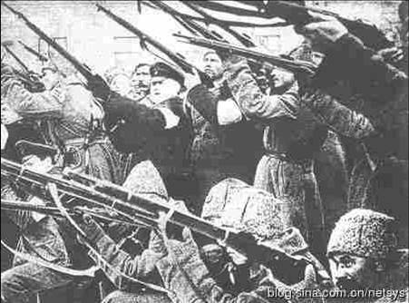
政治危机
1921年春，在彼得格勒、莫斯科等城市发生了工人罢工和抗议游行。更为严重的是，2月28日发生了喀琅施塔得水兵叛乱，他们抛出了“贸易自由”“拥护不要共产党人参加的苏维埃”。参加叛乱的水兵大部分来自农村，他们的情绪反映了农民是何等的不满。
战时共产主义政策
[资料]
我们计划……用无产阶级国家直接下命令的办法在一个小农国家里按共产主义原则来调整国家的产品生产和分配。现实生活说明我们错了。 ──列宁

Slide 4
1918-1921
1921-1928
部门 | 战时共产主义政策 | 新经济政策
农业
工业
商业
分配
实行余粮收集制，
强制征收农民的余粮
实行粮食税
特点：允许多种经济并存， 大力发展商品经济
实行工业国有化
允许私人经营中小企业
实行自由贸易，恢复商品货币关系。
取消自由贸易
实行实物配给制
实行按劳取酬的工资制

Slide 5


1913年
1920年
1925年
5．作用：
新经济政策从苏俄国情出发，调动了生产者的积极性，迅速缓解了危机，巩固了工农联盟，促使国民经济稳步发展。
新经济政策的实验，使苏联经济得到了恢复，列宁对此感到很欣慰，他说“在战争结束的时候，俄国就象一个被打得半死的人，而现在，谢天谢地，他居然能拄着拐杖走动了！”
材料中列宁的言论，反映了什么？
120
100
80
60
40
20
新经济政策的实施起到了怎样的积极作用？
0
谷物产量
工业总产量

Slide 6
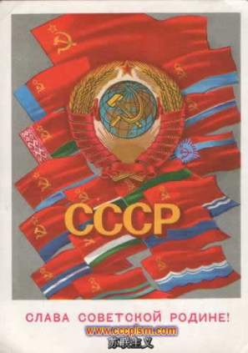


二、苏联的工业化
1、苏联的成立：
⑴.时间：
1922年
⑵.全称:
苏维埃社会主义共和国联盟
苏联国歌
《牢不可破的联盟》
苏联国徽
苏联国旗

Slide 7
1922年苏联成立
1925年加入的有
乌兹别克
土库曼
1940年加入的有
爱沙尼亚
拉脱维亚
立陶宛
摩尔多瓦
1929年加入的有
哈萨克
塔吉克
吉尔吉斯
俄罗斯联邦
外高加索联邦
乌克兰
白俄罗斯
俄罗斯联邦
1940年苏联有15个加盟共和国

Slide 8
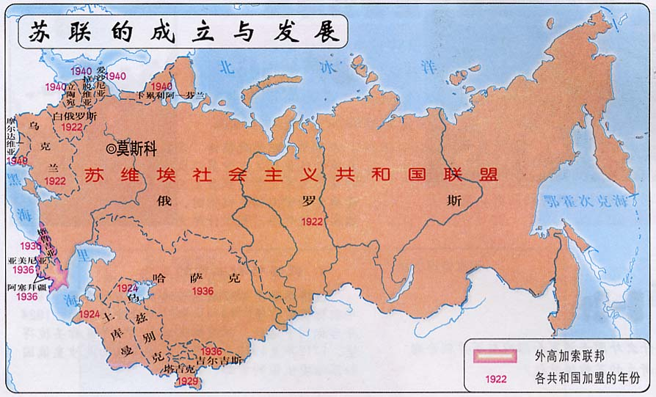
沙俄（ 古 —1917年）
苏俄（1917年—1922年）
苏联（1922年—1991年）
俄罗斯（1991年——今）
不同时期的俄国的名称

Slide 9
沙俄
全称“沙皇俄国”
1547年伊凡四世自称沙皇—1917年3月止
名称的变化
苏俄
全称“苏维埃俄国”
1917年11月~1922年底止
苏联
全称“苏维埃社会主义共和国联盟”
1922年底~1991年底止
俄罗斯
1991年底—至今

Slide 10
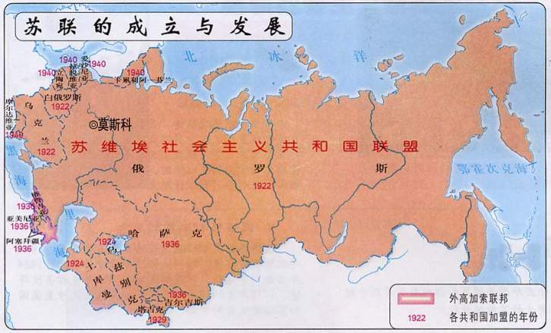
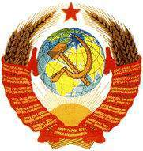
时空定位
01
1917年十月社会主义革命
建立
苏俄（联）的发展
战时共产主义
列宁社会主义道路的探索
1922年苏联
新经济政策
1936年斯大林模式的建立

Slide 11
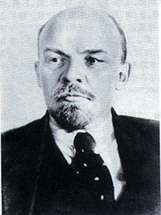
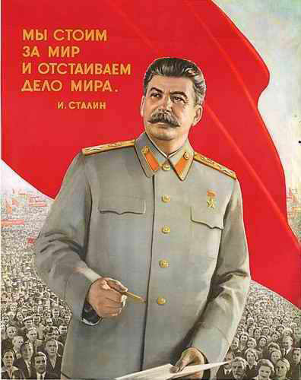
列宁逝世
1924年1月列宁逝世,
苏联进入斯大林时代。

Slide 12
此时的苏联……
扶木犁的穷国
虽然新经济政策使苏联经济得到复苏，但直到1928年，苏联的工业产值还不到德国的一半，美国的八分之一。全国只有不到三万辆拖拉机，99％的耕种靠畜力、人力完成。
——《大国崛起》
受帝国主义的威胁；工业落后。
汪洋大海中的孤岛
由于苏联是唯一的社会主义国家，处于敌对的资本主义包围之中。苏联经济技术十分落后，而周围的资本主义国家技术先进，工业发达。如果苏联不能在短时期消灭这种落后性，不发展工业，不建立军事工业，不迅速巩固国防，帝国主义随时可能发动军事干涉和侵略，扼杀苏维埃政权。
——斯大林《论经济工作人员的任务》

Slide 13
斯大林,意为“钢铁般的人”，他出生于格鲁吉亚一个鞋匠家庭。20岁时，就成为了一位职业革命家。1905年，他第一次见到列宁，从此成为了列宁的支持者。列宁逝世后，斯大林开始领导苏联的社会主义建设。
我们比先进国家落后了五十年至一百年。我们应当在十年内跑完这段距离。或者我们做到这一点，或者我们被人打倒。
——斯大林
理想：将苏联建立成一个赶上和超过西方资本主义国家的工业化强国。

Slide 14
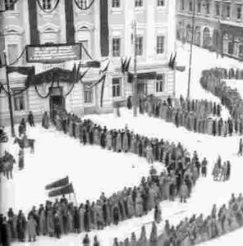
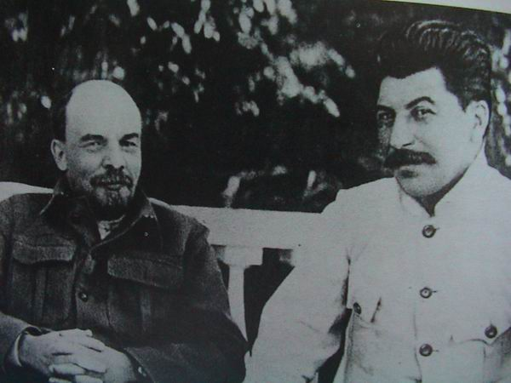
1924年1月21日下午6时50分，列宁因病在莫斯科与世长辞，终年54岁。1月22日， 斯大林等全体俄共中央委员前往哥尔克村致哀。23日下午，列宁灵柩移往莫斯科，由苏联党和国家举行追悼仪式。四天之内先后有数百万各界人士冒着严寒、日以继夜地向列宁遗体告别。
列宁的逝世对苏联和国际共产主义运动都是一个重大损失。
对于列宁来说，新经济政策并不意味着社会主义在俄国的结束，而是暂时的退却。“后退一步，为的是前进两步。”

Slide 15

斯大林的愿望
我们比先进国家落后五十年至一百年。我们必须在10年内跑完这一段距离。或者我们做到这一点，或者我们被人打到。 ——斯大林《论经济工作人员的任务》
优先发展重工业
斯大林的选择
斯大林说：“没有重工业,那我们就不会有一切现代化国防武器,那时我们的地位就会和目前中国所处的地位多少相似:中国没有自己的重工业,没有自己的军事工业,现在只要谁高兴,谁就可以蹂躏它。”
1925年斯大林提出实现国家工业化的设想。
1926年起，苏联开始进行社会主义工业化建设

Slide 16
二、苏联的工业化
斯大林说:“没有重工业，那我们就不会有一切现代化国防武器，那时我们的地位就会和目前中国所处的地位多少相似：中国没有自己的重工业，没有自己的军事工业，现在只要谁高兴，谁就可以蹂躏它。”--《大国崛起》
工业化的中心，工业化的基础，就是发展重工业（燃料、金属等），归根到底，就是发展生产资料的生产，发展本国的机器制造业。
——斯大林
材料中斯大林强调的重点是什么？

Slide 17
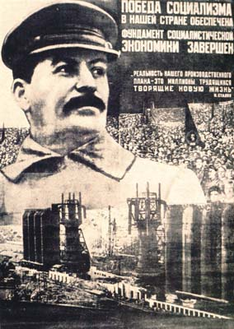
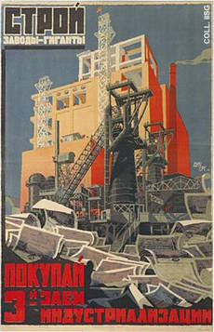
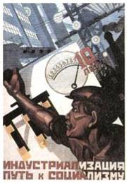
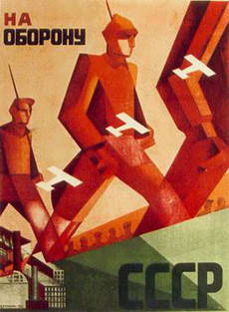
社会主义工业化之路
道路：优先发展重工业

Slide 18
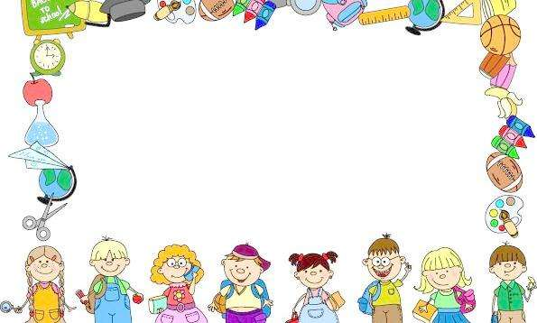
苏联为什么要优先发展重工业？
了解
苏联处在资本主义的包围之中，帝国主义发动反苏战争的危险依然存在。为了在苏联建成社会主义，为了避免落后挨打，斯大林认为必须完成国民经济的现代化改造，必须建立独立完整的社会主义经济体系，即把苏联建设成一个不仅能生产一般消费品，而且能生产各种机器和设备的国家。

Slide 19
二、苏联的工业化
二、苏联的工业化
1.背景：
2.历程：
3.特点：
4.作用
国内：经济发展落后，国防力量薄弱。
国外：处于帝国主义包围之中。
1925年
1926年
1928-1937年
提出
开始
两个五年计划
优先发展重工业；高度集中的指令性计划下完成；
（排斥市场和商品经济的发展模式）

Slide 20
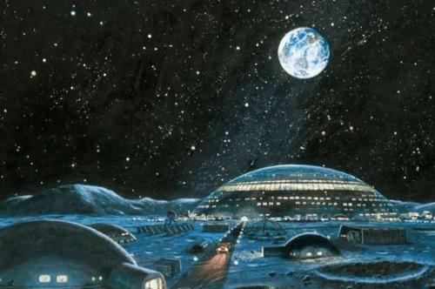
工业化成就
1913-1937年苏联重要工业在世界和欧洲地位
 | 1913 | 1928 | 1932 |  | 1937
 | 世界 | 世界 | 世界 | 欧洲 | 世界 | 欧洲
工业总产值 | 5 | 5 | 3 | 2 | 2 | 2
机器制造业 | 4 | 4 | 2 | 1 | 2 | 1
电力 | 15 | 10 | 7 | 4 | 3 | 2
煤 | 6 | 6 | 4 | 3 | 4 | 3
钢 | 5 | 5 | 5 | 4 | 3 | 3
1928年--1937年的两个五年计划完成之后，苏联由农业国变成工业国，工业总产值超过德、英、法，跃居欧洲第一位，世界第二位。工业生产占世界工业生产的比重，由沙皇时代的2.6％上升到1937年的13.7％。

Slide 21
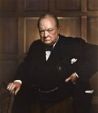
沙皇时代
1937年
英
德
12.1%
15.3%
苏 联 工 业 总 产 值 的 变 化
英
德
法
法
11.6%
俄
6.6%
9.3%
2.6%
5.7%
苏
美
13.7%
其他国家
38.2%
美
25.2%
其他国家
41.9%
17.8%
英国首相丘吉尔这样的评价斯大林：
“斯大林是一位杰出的人物，赢得了他所生活的我们这个残酷时代的敬仰……斯大林接手的是一个犁耕手种、落后的俄国，而留下的却是装备有原子武器的苏联。”

Slide 22
第一个五年计划，建成了1500多个现代化技术装备的大型工业企业，苏联历史上首次出现了拖拉机、飞机制造、汽车、重型机械、机床制造、化学合成工业、精密仪器制造等新兴的工业部门。1932年的工业产值是1913年的234.5%。
其中，机器制造业产值比1913年增加9倍，比1928年增加3倍。苏联的发电量比1913年增加了6倍。苏联的石油、拖拉机、联合收割机产量位居世界第二位，欧洲第一位。农业机器增加了4.5倍。国民经济各部门所需要的装备大部分都能在本国制造了。
局限性：发展模式僵化；
国民经济比例失调（ 农 、轻 、重 失调）
形成了比较完备的工业体系。
国防力量大大增强。
从农业国转变为工业强国。
跃居欧洲第一，世界第二。

Slide 23
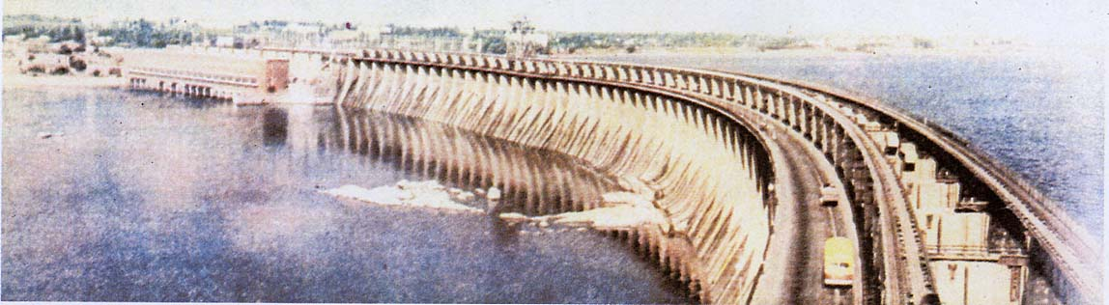
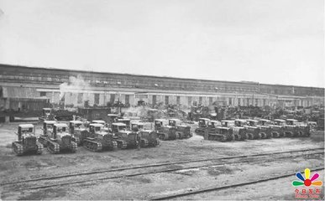
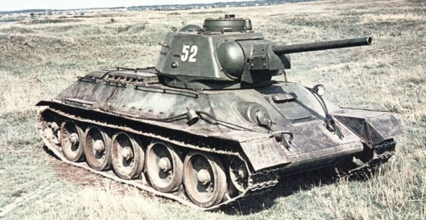
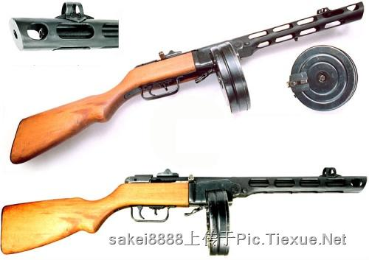
第聂伯河上的大坝
斯大林格勒拖拉机厂
PPSH -41冲锋枪，共生产六百万枝
T-34型坦克，作为二战中性能最好的坦克之一，共生产了四万辆

Slide 24
评价：
苏联的工业化是在高度集中的指令性计划下完成的。
一方面，它使苏联能够在短时期内，集中全国的人力、物力和财力实现工业化；
另一方面，这种排斥市场和商品经济的发展模式被固定下来，致使苏联经济体制日益僵化。

Slide 25
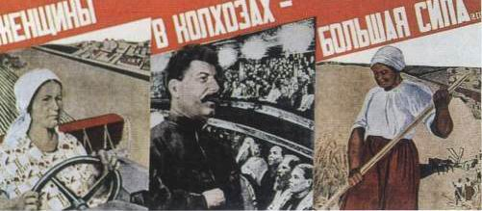
三、苏联的农业集体化
1、背景：
1927—1928年，苏联发生了严重的粮食收购危机。斯大林用行政手段加快农业集体化进程，解决粮食问题。

Slide 26
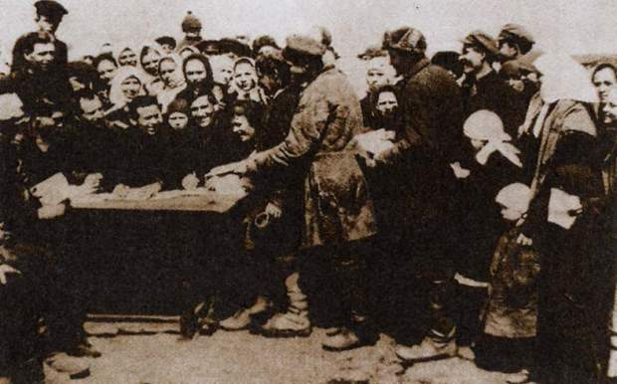
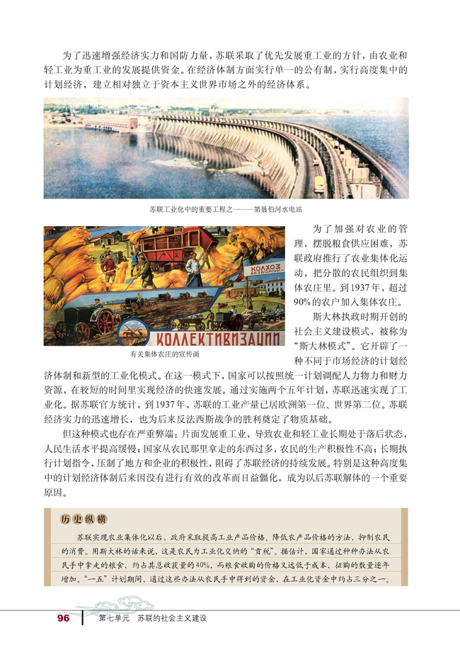
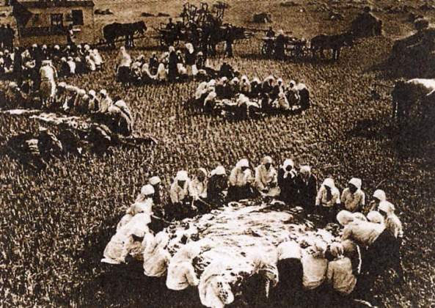
农民加入集体农庄
2、时间：
20世纪30年代初起，苏联开始进行大规模的农业集体化运动。
3、措施：
消灭富农；政府支持集体农庄建设，组建拖拉机站，为农庄提供机械服务，监督农庄执行国家的生产计划。
苏联集体农庄宣传画
集体农庄庄员在田间用餐

Slide 27
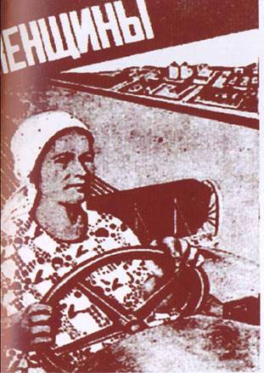
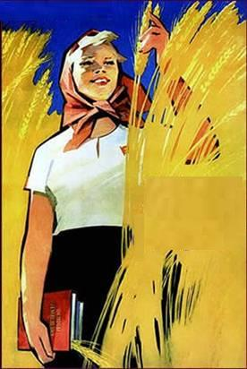
为了使农业适应国家工业化的发展，摆脱粮食供应困难，苏联确定了农业集体化的方针。
农业集体化
到1937年，全国基本完成工业集体化，参加集体农庄的农户，占全国农户的93％，耕地面积达99％，从而使社会主义成份在苏联的整个国民经济中占有绝对优势。
片面追求集体化的规模，通过严密的行政命令体制，把农民束缚在农庄里使农民逝去生产和分配的自主权。

Slide 28
三、农业集体化
1.背景：
2.目的：
3.时间：
3.过程：
4.作用：
5.存在的问题：
粮食收购危机
适应工业化发展需要
20世纪30年代
行政手段、消灭富农、集体农庄、拖拉机站
为苏联实现工业化提供了条件，生产资料公有制
资金、原料
违背了农民的意愿，破坏了农业生产力，农业生产长期停滞。

Slide 29
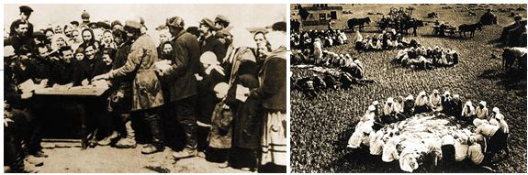
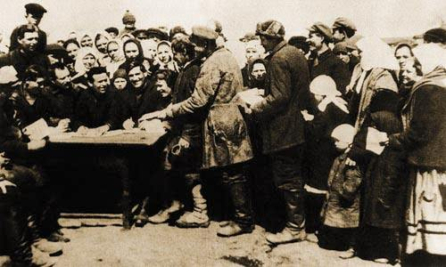
集体食堂
农民排队加入集体农庄

Slide 30
在莫斯科市政府召开的一次会议上，一位农民代表说：“你们号召我们改进耕作，实现机械化。这样我们就会得到发展，我们的收入将增加，我们将有更多的马、牛和机器，到那时你们会怎样呢?”
得到的回答是：“我们将把你作为富农加以剥夺。 ”
——姜长斌《读懂斯大林》
农民还有积极性吗？
实现农业集体化以后,苏联政府采取提高工业品价降低农产品价格的办法，要农民为工业化提供资金……
据统计……从农民手中拿走的粮食，约占其收获量的40%，而粮食收购价远低于生产成本。……一五计划期间，通过这些办法从农民手中得到的资金，在工业化资金中约占1/3

Slide 31
集体农庄庄员伊万在河里捉到一条大鱼，高兴地回到家里和老婆说：
看，我们有炸鱼吃了！
没有油啊。
那就煮！
没锅。
烤鱼！
没柴。
苏联民间笑话
这笑话说明什么？
农业集体化严重损害了农民的利益！！！
伊万气死了，走到河边把鱼扔了回去。那鱼在水里划了一个半圆，上身出水，举起右鳍激动地高呼：“斯大林万岁！”。

Slide 32
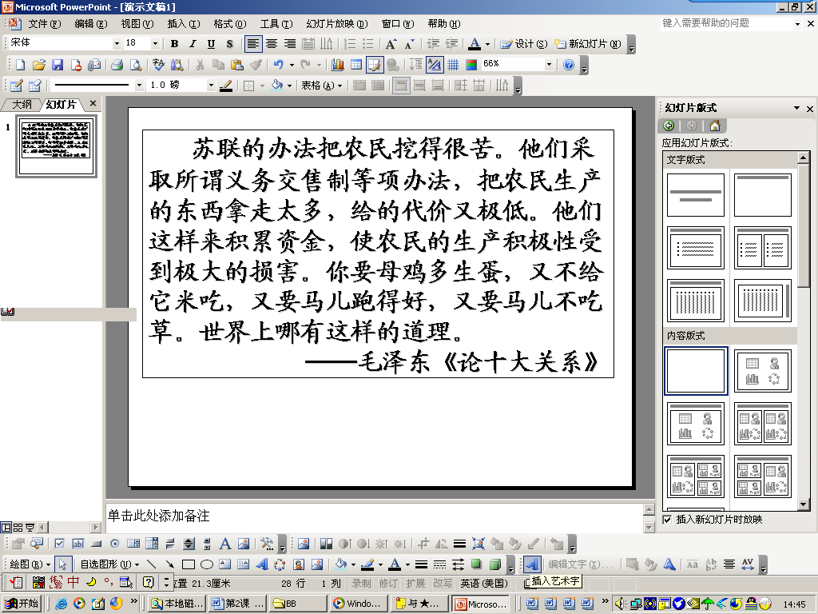
影响：农业集体化严重损害了农民的利益，挫伤了农民的生产积极性，导致了苏联农业生产的长期落后。。

Slide 33
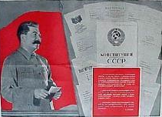
四、苏联模式
1、形成
高度集中的政治经济体制
1936年苏联公布了新宪法，宣告确立了社会主义制度。
宪法标志着斯大林创建的政治经济体制的形成，这一体制被称为“苏联模式”，又称为“斯大林模式”。

Slide 34
2、特点
高度集中的计划经济体制和高度集权的政治体制。
实行单一的公有制，以行政手段管理经济，实行高度集中的部门管理，排斥市场调节。计划完全是指令性的，各级领导机关必须执行，企业没有主动性。
权力高度集中，忽视民主法制建设。各级领导实际上由上级指派，基本不受群众监督。

Slide 35
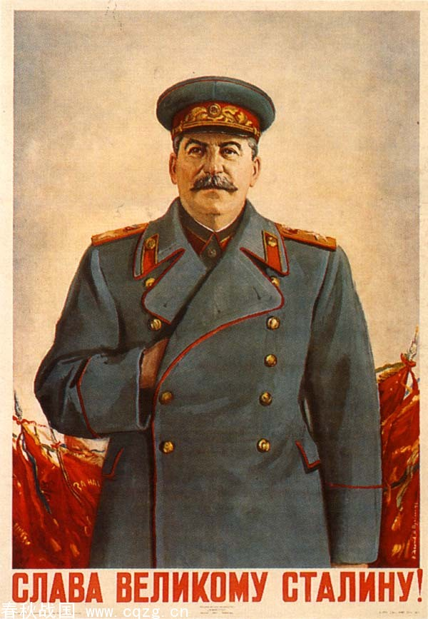

3、评价
积极作用：苏联在较短时间内实现了工业化，为日后赢得反法西斯战争的胜利奠定了物质基础，显示出社会主义制度的优越性，赢得了巨大的国际声誉。
他接过的是一个扶木犁的穷国，他留下的是一个拥有核武的强国。——丘吉尔
在亿万人民的心目中斯大林成为神话般的人间上帝，大家开始战战兢兢地念叨他的名字，他们相信：只有他一个人能够拯救苏维埃国家，使之不受侵略和解体。
—麦德维杰夫《让历史来审判》

Slide 36
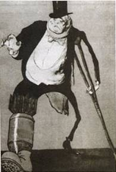
消极作用： 使苏联付出了沉重的代价
◆片面发展重工业，导致农工轻比例严重失调
◆农民生产积极性不高
◆指令计划压制地方与企业的积极性，阻碍苏联经济的持续发展
◆计划经济体制成为苏联解体的重要原因。
优先发展重工业
弊端：国民经济比例严重失调

Slide 37
（四）评价
1.促进了苏联经济社会快速发展，跻身于世界工业强国。
2.为取得反法西斯战争的胜利提供了强有力的保障
3.后来成为苏联经济社会发展的严重障碍。
◆片面发展重工业，导致农工轻比例严重失调
◆农民生产积极性不高
◆指令计划压制地方与企业的积极性，阻碍苏联经济的持续发展
◆计划经济体制成为苏联解体的重要原因

Slide 38
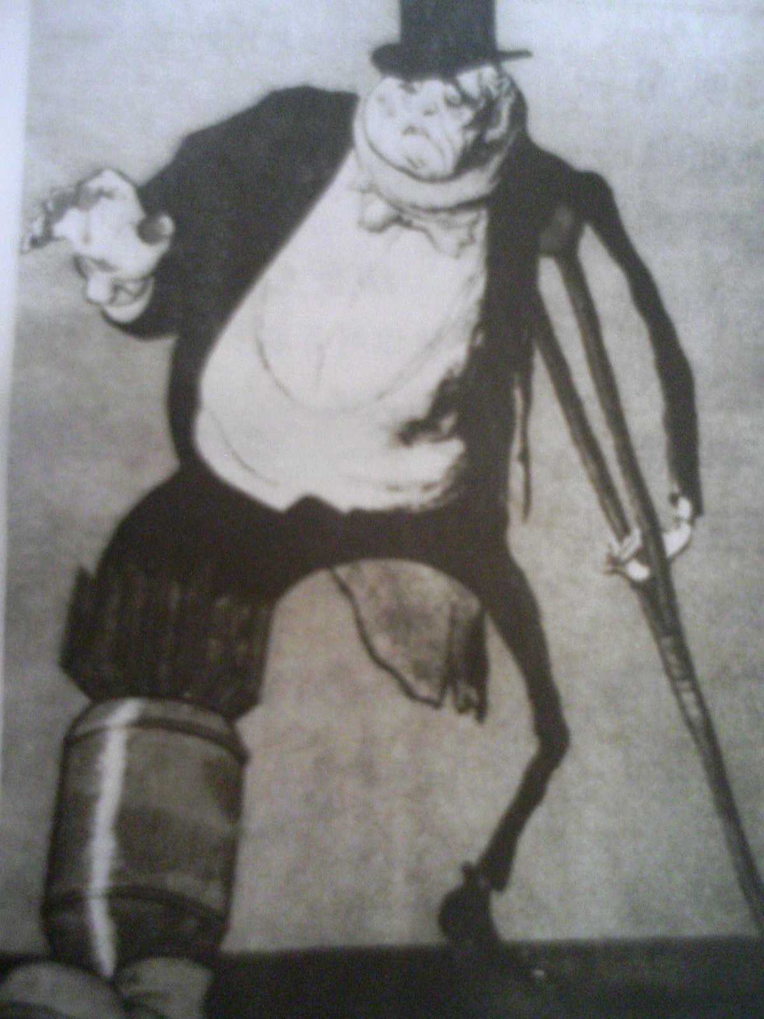
这幅图反映了30年代苏联经济建设中的什么问题？为什么会出现这样的问题？
经济发展不协调。
苏联为实现工业化，着重发展重工业忽视轻工业和农业的发展。
《片面发展的经济》

Slide 39

列宁
1921年，新经济政策
1922年，成立了苏联
1.社会主义工业化建设
（完成一五二五计划）
斯大林
2.农业集体化
1936年，公布了新宪法
3.苏联模
式形成
特征：高度集中的计划经济体制和高度集权的政治体制
评价：①积极②弊端
Notes:
模板来自于 http://docer.wps.cn

Slide 40
比较苏联模式与中国特色社会主义的不同？
 | 苏联模式 | 中国特色模式
所有制
经济体制
工业化道路
农业发展道路
公有制为主
多种所有制 并存
单一的公有制
高度集中计划经济体制
社会主义市场经济体制
优先发展重工业
农、轻、重协调发展
家庭联产承包责任制
农业集体化

Slide 41

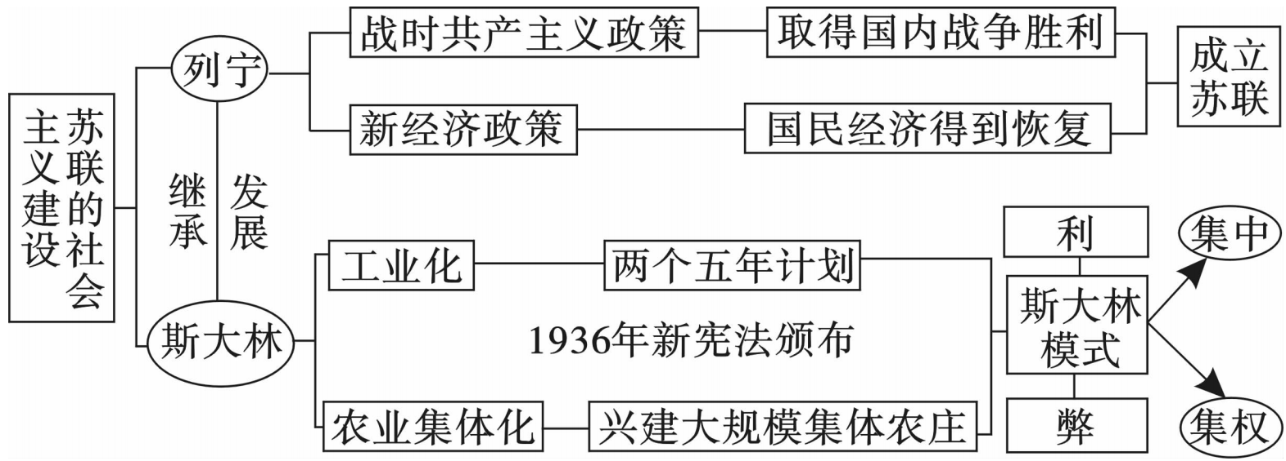

Slide 42
“社会主义究竟是个什么样子，苏联搞了很多年，也并没有完全搞清楚。可能列宁的思路比较好，搞了个新经济政策，但是后来苏联的模式僵化了。” ——邓小平
请回答：（1）新经济政策是哪一年实施的？为什么说它比较好？
1921年，促进国民经济稳步发展。
（2）材料“后来苏联的模式僵化了”的“模式”指什么？ 它的特点是什么？
斯大林模式 。特点：高度集中的计划经济体制和高度集权的政治体制
（3）中国应从苏联模式中吸取哪些教训？
从国情出发；要农轻重比例协调发展，要维护农民利益……

Slide 43

三、苏联社会主义工业化建设
启示：
１、经济建设要从国情出发，遵循客观经济发展规律，使农、轻、重应按比例协调发展;
２、政治上要加强社会主义民主与法制建设，防止个人崇拜等。
笔 记

Slide 44
总结
20世纪二三十年代苏联社会主义建设具有怎样的特点?
二三十年代苏联社会主义建设总的特点是道路曲折。
先后出现过两次重大转折。
第一次发生在列宁时期，即由战时共产主义政策转为新经济政策；
第二次发生在斯大林时期，即放弃新经济政策，实行社会主义工业化、农业集体化。

